Slide 1

多媒体
图像显示
ffmpeg+sdl跨平台媒体播放器。实现常见的功能如播放、暂停、快进快退，音量控制等。
数据处理
包括请求数据，和数据处理两部分
推流服务器
通过Http把视频分片资源以顺序推流的方式发给客户端

Slide 2
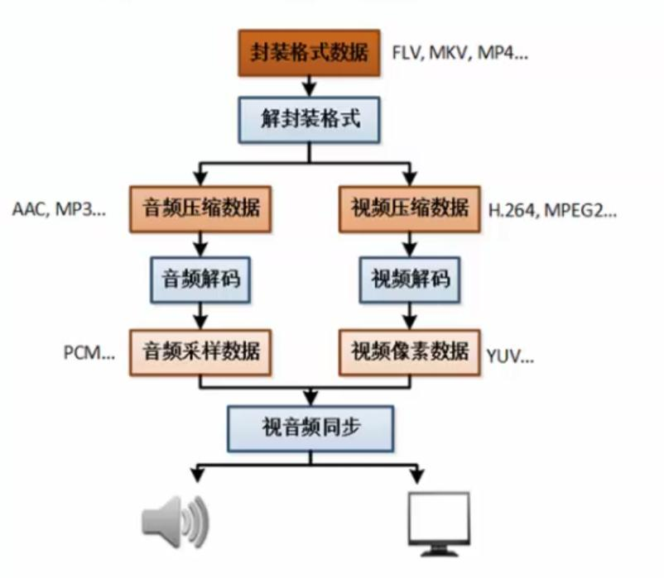
图像显示：
Qt Multimedia的实现依赖与平台，例如Windows上使用DShow，Linux上使用gstreamer,
而且Qt Multimedia可能需要额外的解码器才能正常工作。
而且移殖android平台会造成只有声音没有画面的情况。所以我决定使用ffmpeg处理视频解码，
SDL处理视频成像。实现常见的功能如播放、暂停、快进快退，音量控制等。

Slide 3
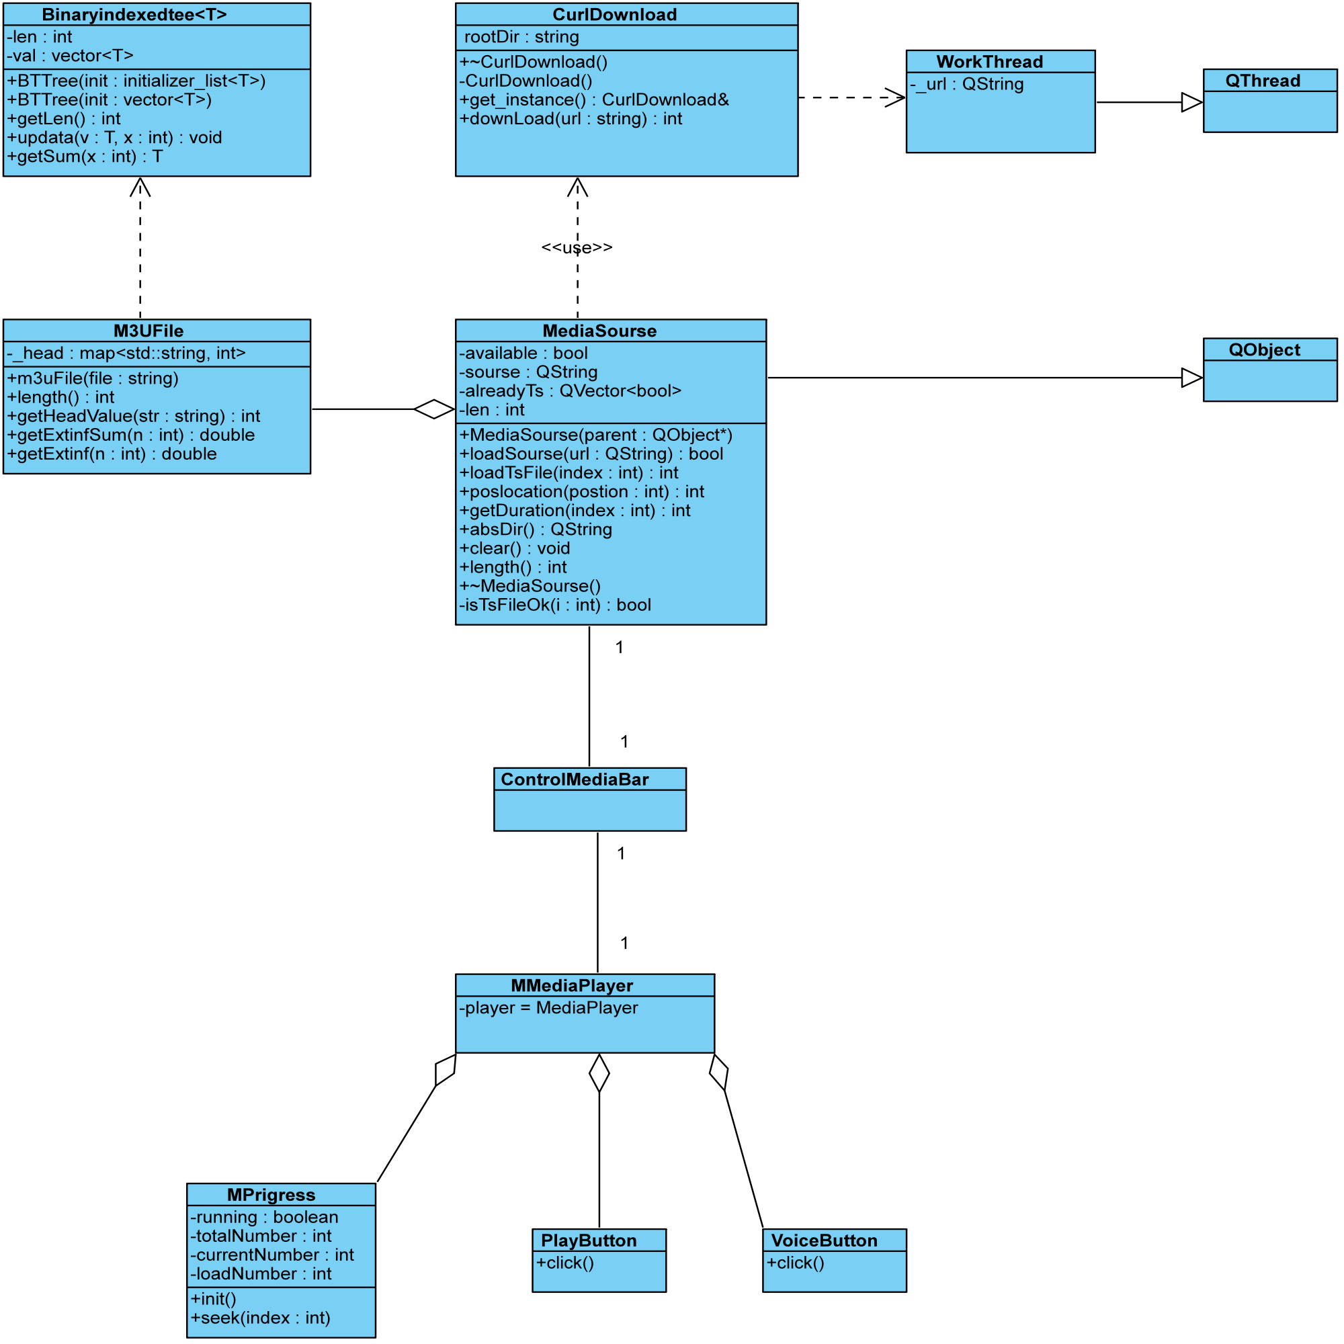

Slide 4
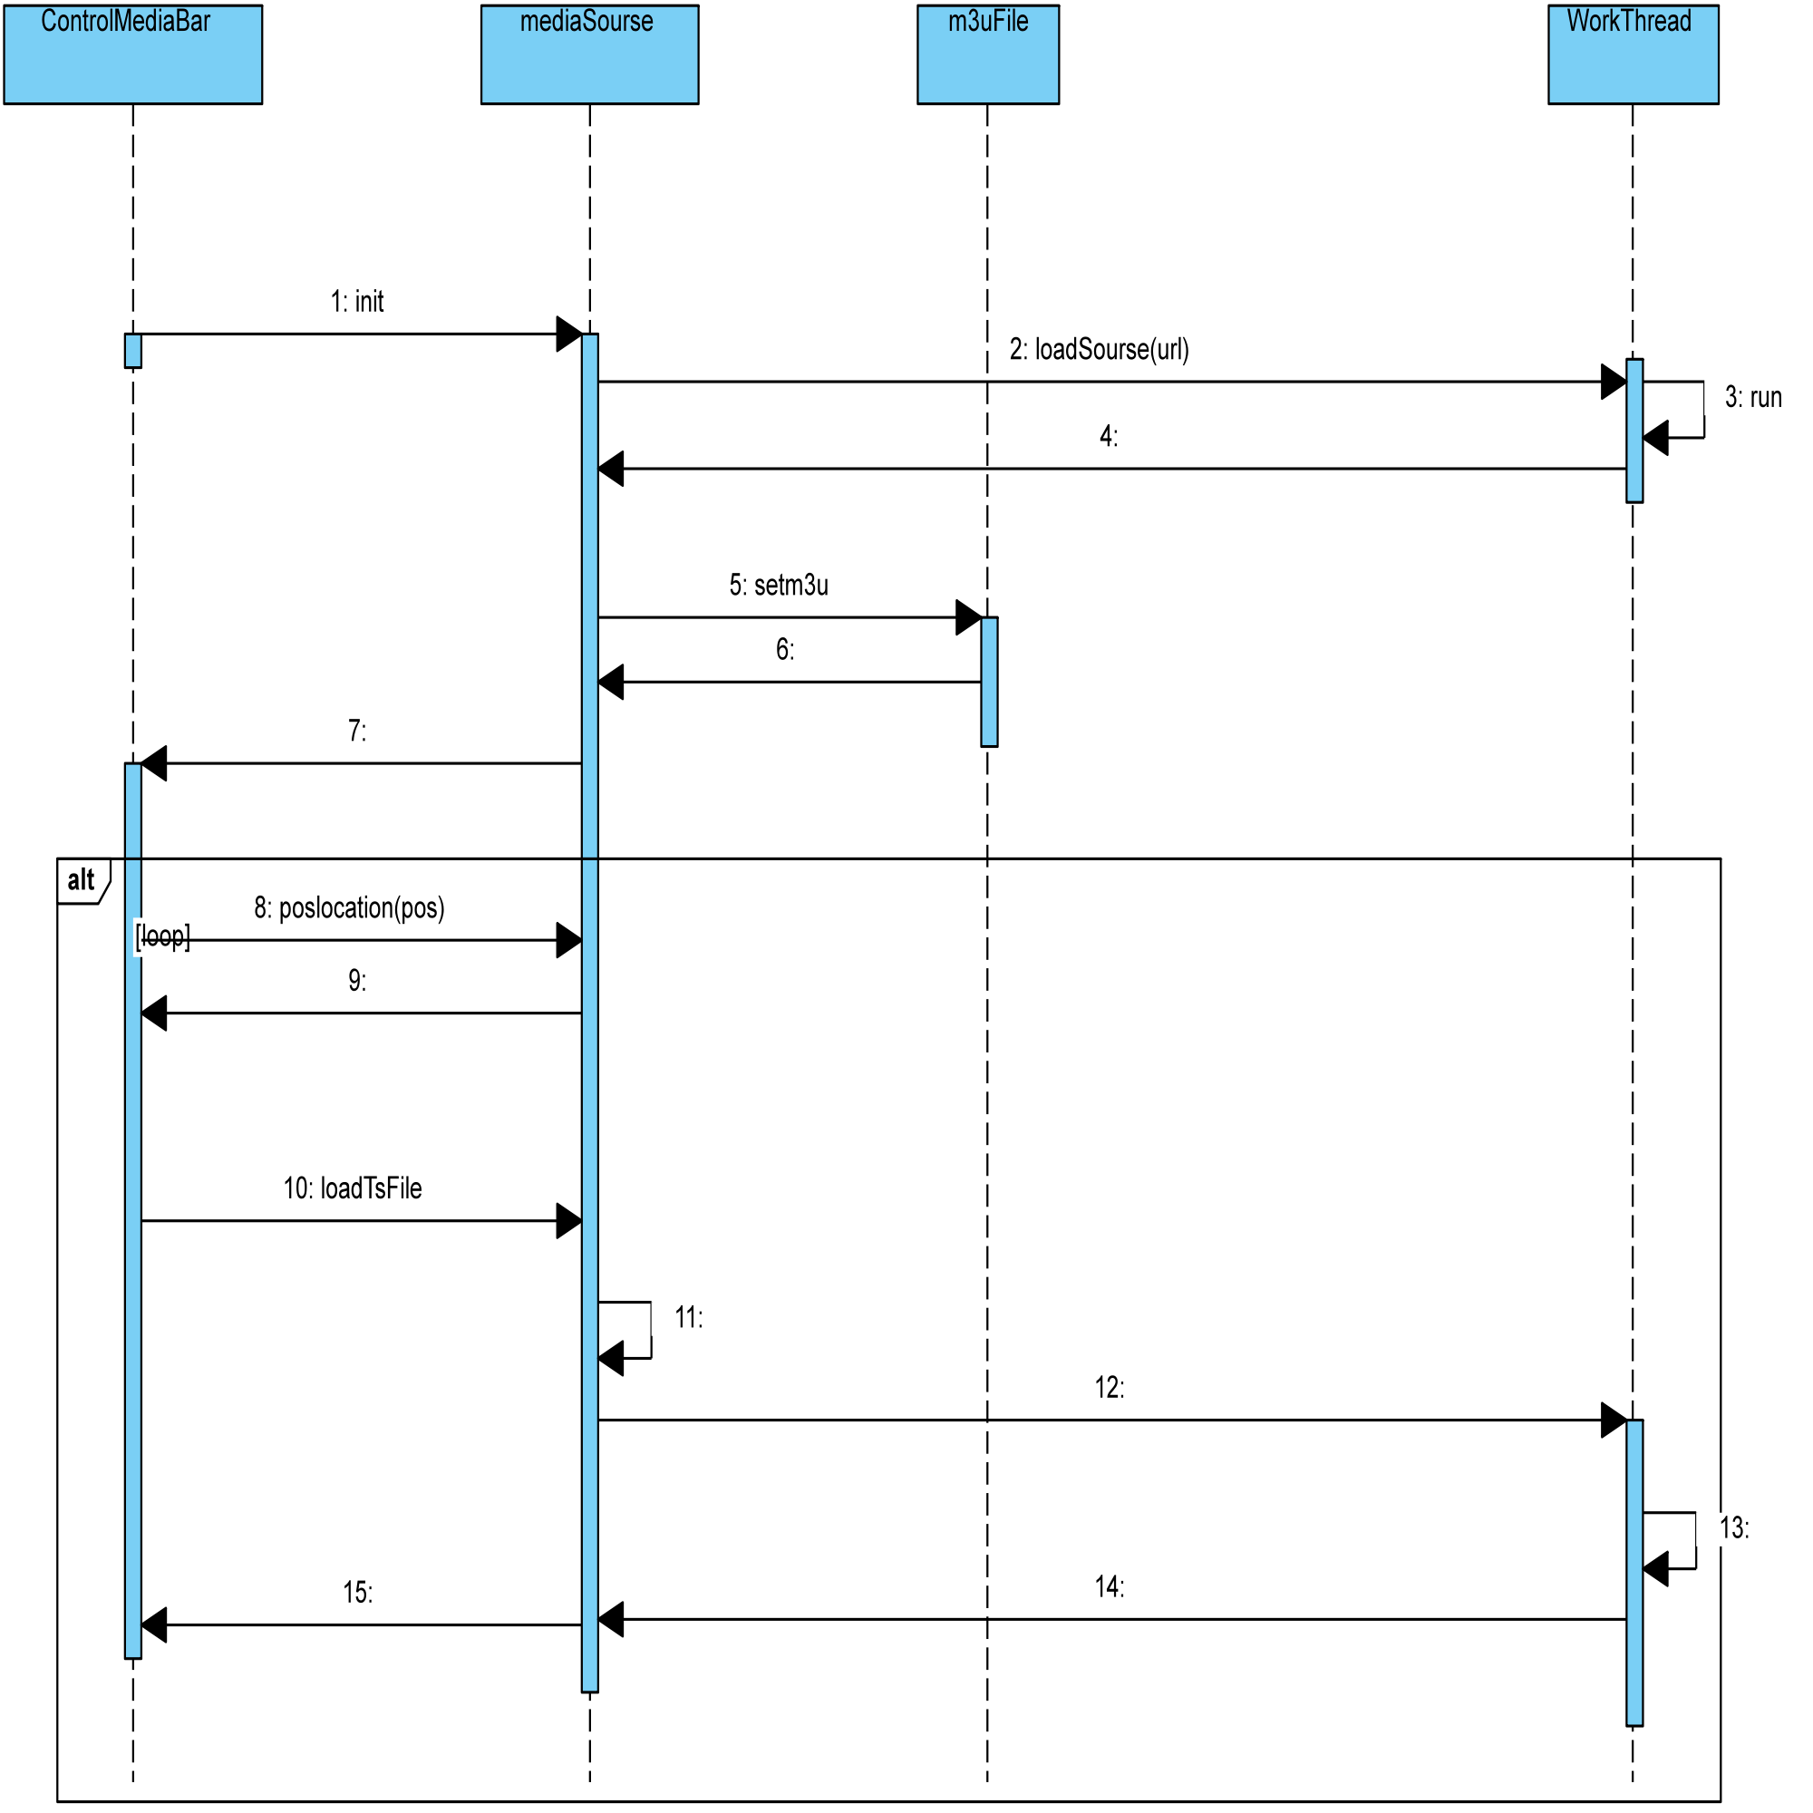
视频播放顺序图

Slide 5
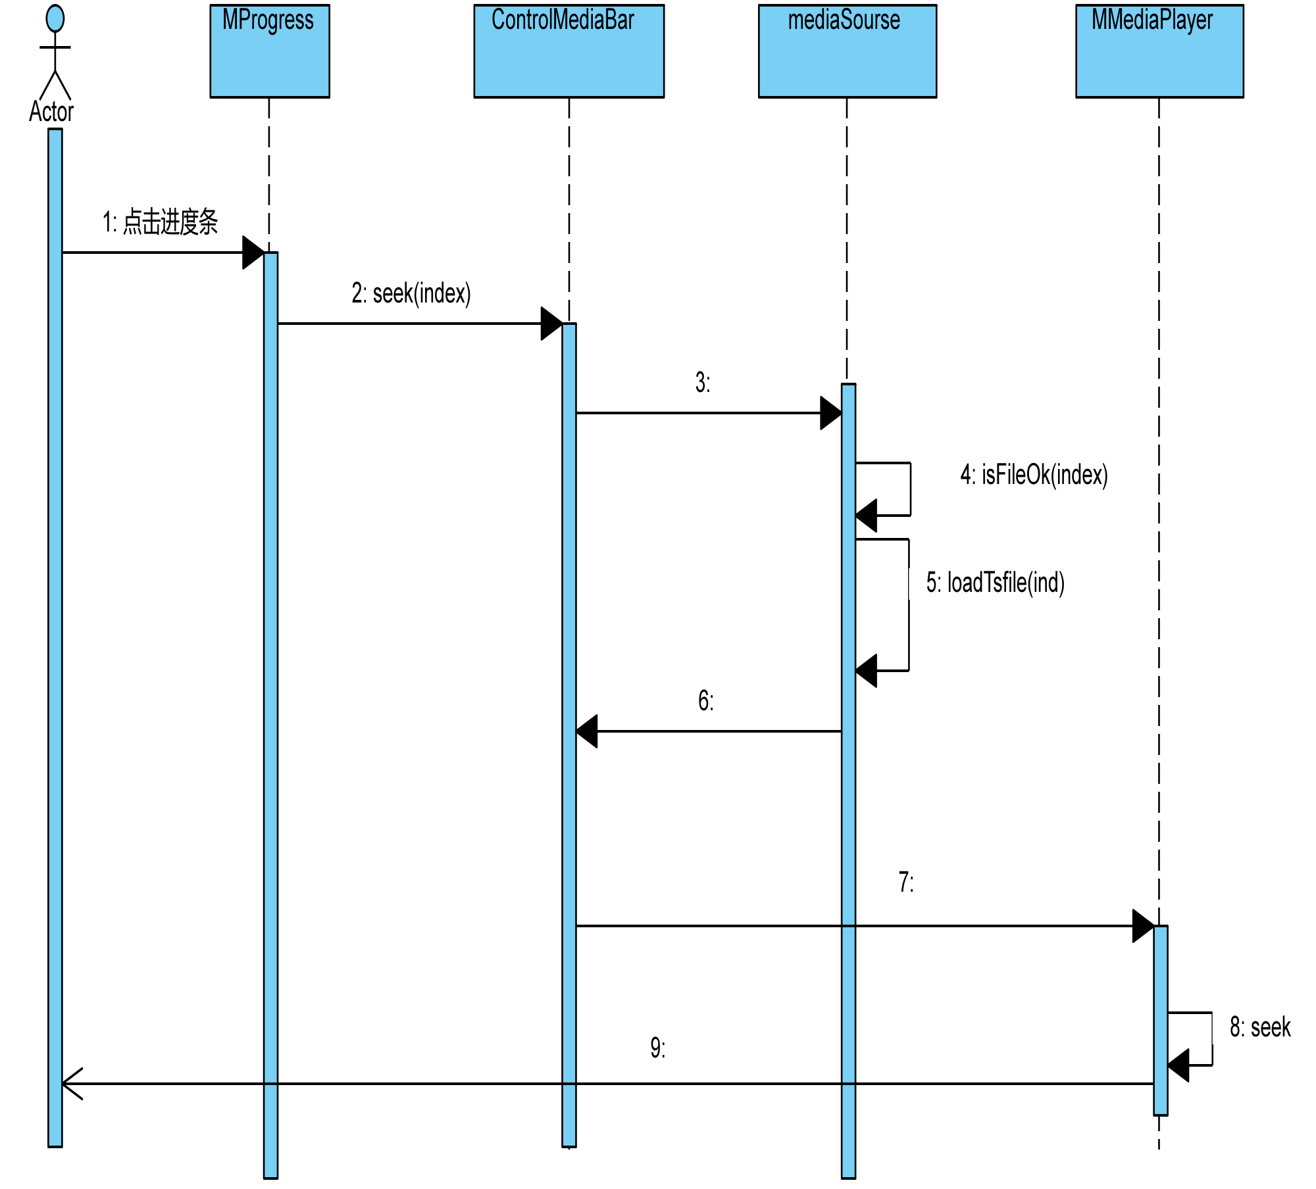
视频跳转流程图

